Slide 1
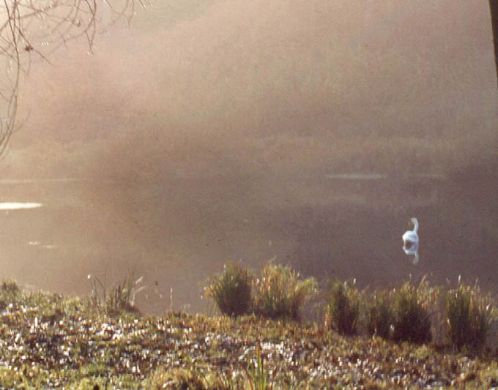

PROMENADE
EN PEINTURE
Au travers de mes tableaux
Je vous propose une découverte de la forêt
La forêt de LYONS
dans le Vexin Normand
Département de l’Eure

Slide 2
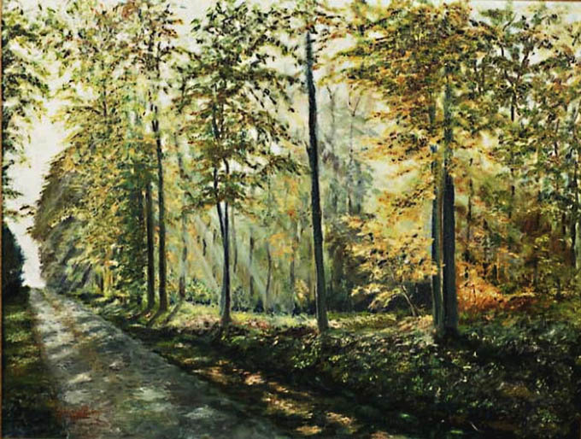
C’est une des plus belles hêtraie d’Europe.
Au petit matin, la promenade y est agréable, silencieuse.
Quelques lambeaux de brume percés par le soleil en donnent l’éclat.

Slide 3
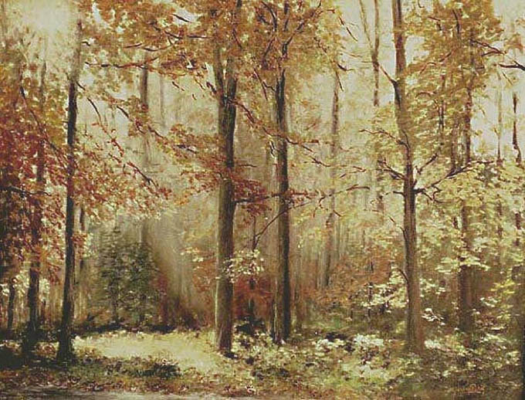
Impressionnants, les grands arbres font un effet de cathédrale,
Le soleil illumine le feuillage, fait briller les milliers de gouttelettes de rosée libérées des frimas de l’automne

Slide 4
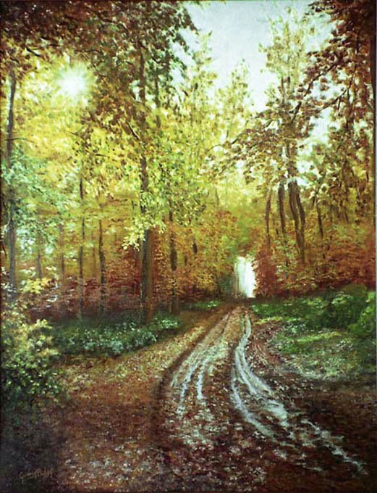
Le chemin des bucherons
Chaussons nos bottes…
Il nous conduit vers la lumière, une porte ouverte vers l’inconnu.
Le tracteur a tracé des ornières, la pluie les a rempli pour refléter le ciel, ou comme baignoire pour les nombreux oiseaux.

Slide 5
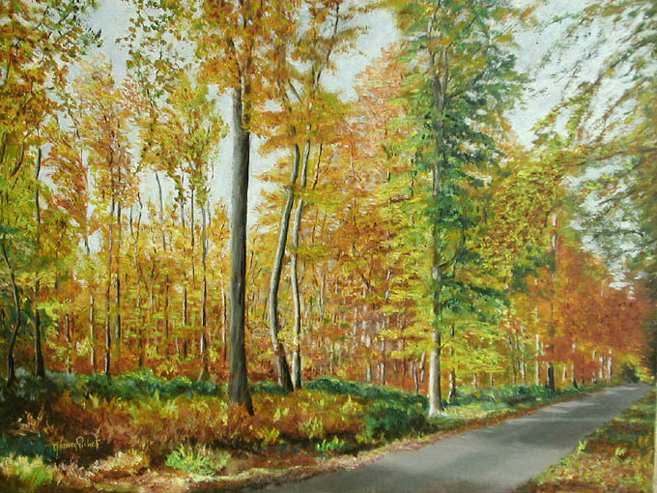
Marchons plus au sec sur la route forestière.
La brume s’est levée, dégage un ciel bleu sur lequel ressortent toutes les couleurs de l’automne.
Peu de passage sur cette petite route, il n’y a personne.
Pourtant, on peut rencontrer chemin faisant, un faisan faisant sa cour à sa faisane.

Slide 6
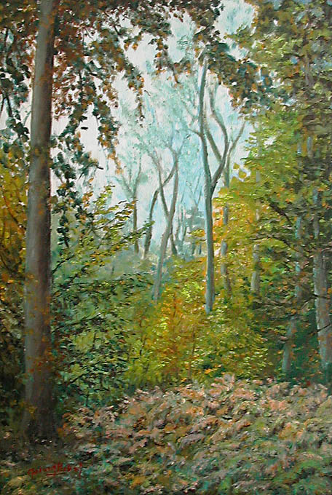
Un rayon de lumière fait chanter un tapis de fougères qui prend ses couleurs d’automne,
La brume s’attache encore dans les hautes branches, estompe les couleurs , donne un ton bleuté aux grands arbres dans le fond du tableau.
N’oublions pas que nous sommes en peinture

Slide 7
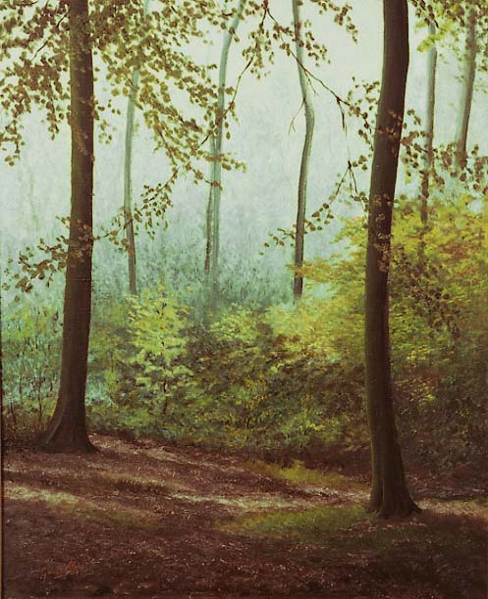
La forêt est en fête.
Elle s’éveille, se réchauffe aux rayons de soleil qui parviennent à s’infiltrer jusqu’au sol.
Au passage, ils illuminent le feuillage faisant contraster le roux des feuilles tombées au sol avec les jaunes, les verts, de la ramure vieillissante.

Slide 8
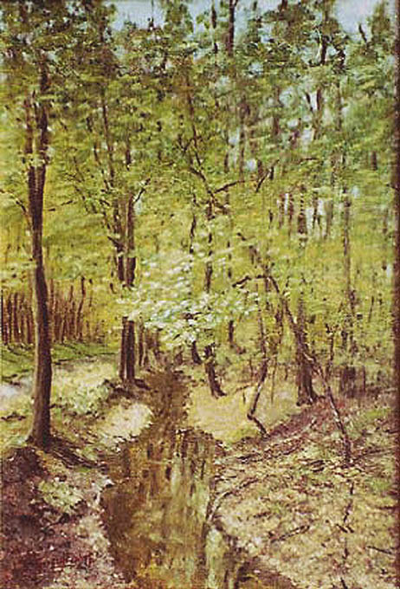
LE FOUILLEBROC.
C’est le nom de cette petite rivière qui prend sa source dans la forêt.
Elle serpente dans une jolie vallée pour rejoindre et grossir sa grande sœur l’Andelle
.

Slide 9

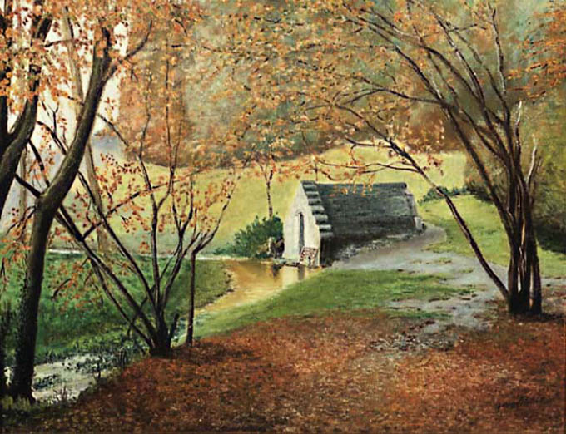
La Fontaine Sainte Catherine
Dans cette petite chapelle, au pieds d’une statue de Ste Catherine, surgit une deuxième source du Fouillebroc.
Si elle n’est pas réputée miraculeuse, elle est fréquentée depuis toujours par les filles en peine d’un mari.
On y vient de loin, soit pour demander un mari, si non, pour remplir des bouteilles d’une eau qui coule de source

Slide 10
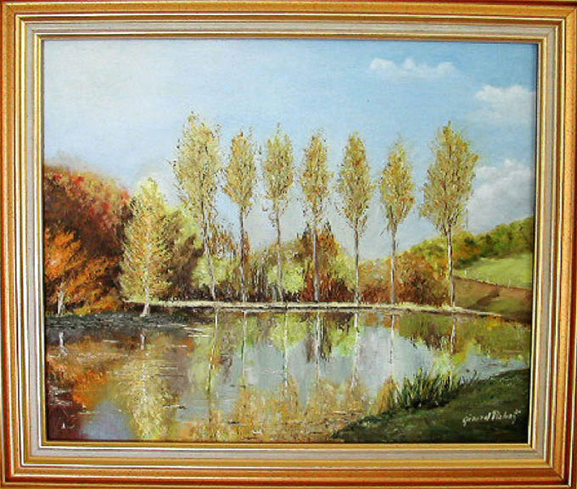
Le Fouillebroc alimente un étang: L’Etang de l’Abbaye de Mortemer.
Et si vous voyez passer le cygne, c’est signe que vous pouvez signer .

Slide 11
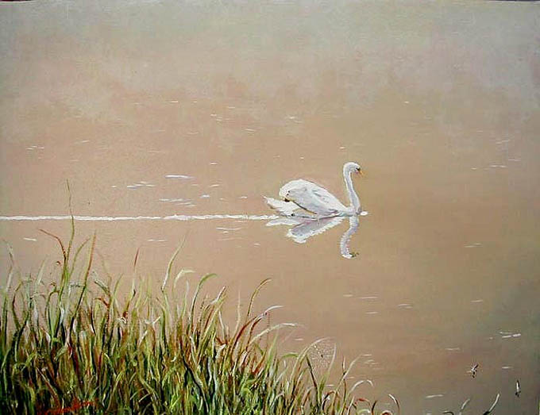
Le Cygne
Ce matin là, quand le soleil perce la brume,
Sur l’onde engourdie réchauffée par les premiers rayons,
Passe, silencieux , ce seigneur de la gent à plumes.
Il glisse doucement, trace un brillant sillon,
Signant ainsi de ses plus belles plumes
La trêve de l’hiver
Sur l’étang de Mortemer

Slide 12
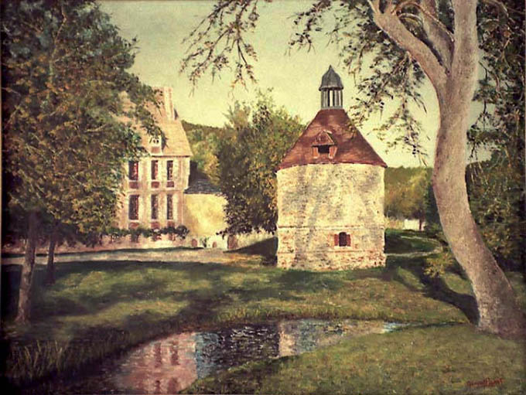
Suivant le Fouillebroc, à sa sortie des étangs,
Nous arrivons à l’Abbaye de Mortemer.
C’est une Abbaye cistercienne du 12ème siècle dont il ne subsiste que quelques pans
Un bâtiment conventuel bâti au 17ème siècle abrite un musée évoquant les légendes et les fantômes liés à l’abbaye.
Un pigeonnier du 15ème siècle doté d’une remarquable charpente en bois

Slide 13
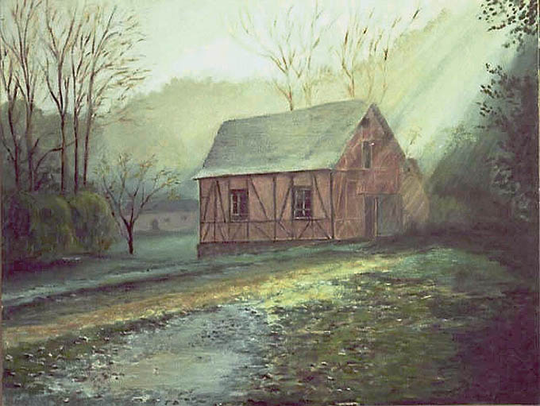
Le moulin ou pressoir de l’Abbaye de Mortemer.
C’est un matin givré, le soleil vient de déborder le haut de la colline.
Les rayons viennent frapper la glace au sol et le toit du moulin blanc de givre.

Slide 14
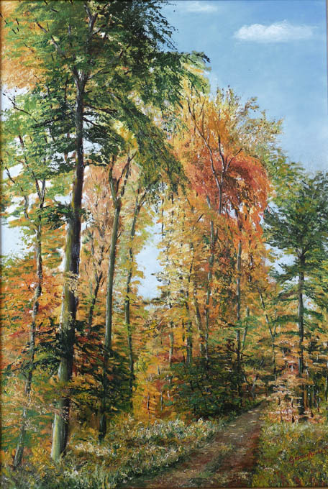
Couleurs d’automne
Un chemin de randonnée sous les grands arbres qui forment comme une cascade de couleurs .
.Comme le bouquet final d’un feu d’artifice.
Après quoi les arbres se dénudent et s’engourdissent pour l’hiver

Slide 15
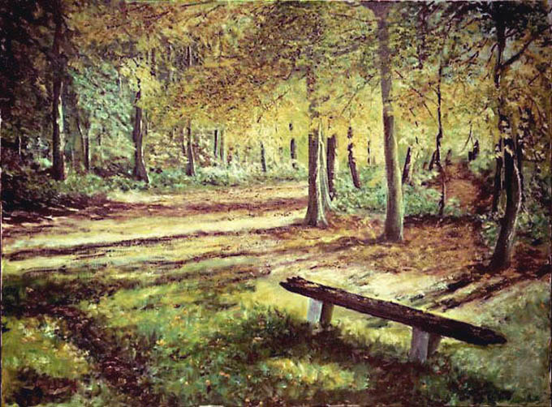
Le soleil décline, allonge les ombres, fait dorer les feuillages
C’est aussi à cette heure qu’on a besoin de faire une pause. Ce banc, très rustique, nous la propose.
On aurait tort de ne pas en profiter serait-ce que pour admirer

Slide 16
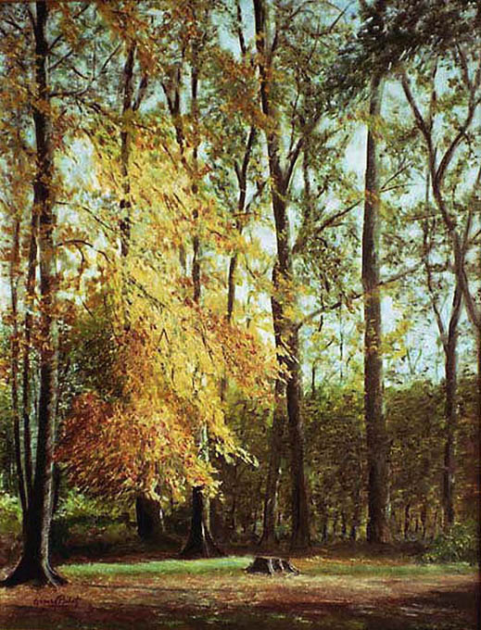
Nous arrivons au terme de cette promenade.
Le soleil de plus en plus bas, rase le sol de ses rayons, illumine quelques branches basses.
Dans le calme d’un soleil couchant en cette saison des chasses, on peut surprendre un chevreuil aux abois, ou entendre parfois:
Le son du cor le soir au fond des bois

Slide 17
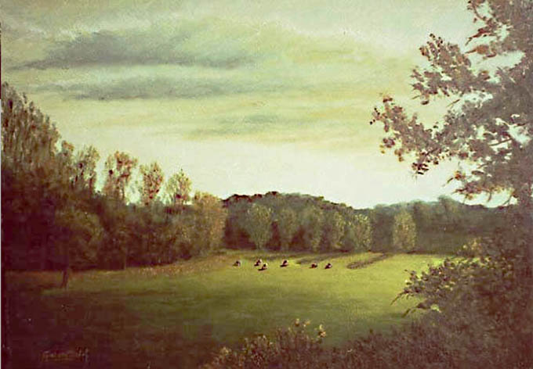
MERCI: Pour le plaisir de vous faire pénétrer la profondeur de la forêt et de mes tableaux.
En regardant ces peintures,
Vous venez de découvrir un petit coin de Normandie : LA Forêt de LYONS
Faites circuler ce diaporama pour d’autres amateurs de peintures, de sous bois, de Normandie
Gérard PICHET
Huile sur toile 41 x 27
CLIC
gp.9227@hotmail.fr
Pour quitter cliquer

